Slide 1
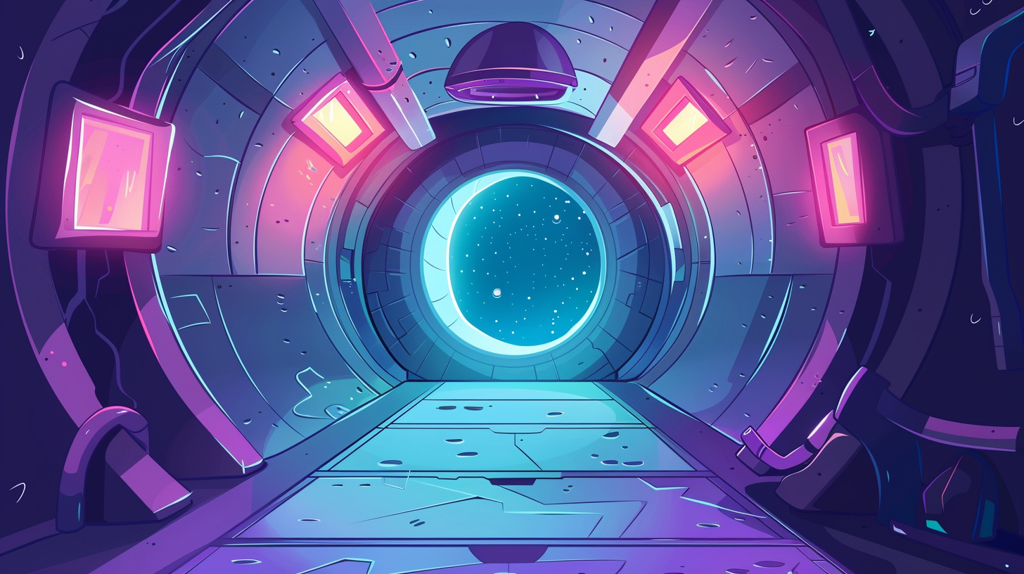


АЛА-ОЛО-ОЛУ
ОЛО-ЭЛЭ-АЛА
ОЛЫ-ЭЛЭ-УЛУ
УЛУ-ЫЛУ-ОЛА
ЭЛЭ-УЛУ-ОЛО
УЛО-ОЛЭ-АЛО

